Slide 1



TVORBA A VYUŽITIE DIGITÁLNEHO UČEBNÉHO OBSAHU VO VYUČOVANÍ BIOLÓGIE
Záverečná práca z rozširujúceho štúdia

Slide 2

Úvod
Znižujúca sa úroveň vzdelávacích výsledkov v prírodovedných predmetoch
Prenikanie digitálnych technológií do každodenného života žiakov
Klesanie záujmu o prírodovedné predmety

Slide 3


Cieľ
Vytvoriť digitálny učebný obsah
Zvýšiť vedomostnú úroveň žiakov
Implementovať digitálny učebný obsah do vyučovacieho procesu biológie

Slide 4
Metodika
Analýza domácej a zahraničnej literatúry
1
Tvorba výskumného nástroja
2
Tvorba digitálnych učebných obsahov
3
Tvorba metodických materiálov v podobe príprav
4
Realizácia výskumu
5

Slide 5
Výskumný nástroj
19 testovacích položiek
  9 otvorených úloh s možnosťou krátkej odpovede
  9 uzavretých úloh : - možnosť jednej správnej odpovede
  - priraďovacie a usporiadacie úlohy
  - úlohy na posudzovanie pravdivosti výrokov
  1 testovacia úloha na diagnostiku čitateľských zručností žiaka

Slide 6
Výskumný súbor
Experimentálna skupina
Kontrolná skupina
11 žiakov
v preteste nižší počet celkových bodov
práca s vytvorením digitálnym učebným obsahom
15 žiakov
v preteste vyšší počet celkových bodov
práca s učebnicou, pracovnými listami v printovej podobe

Slide 7
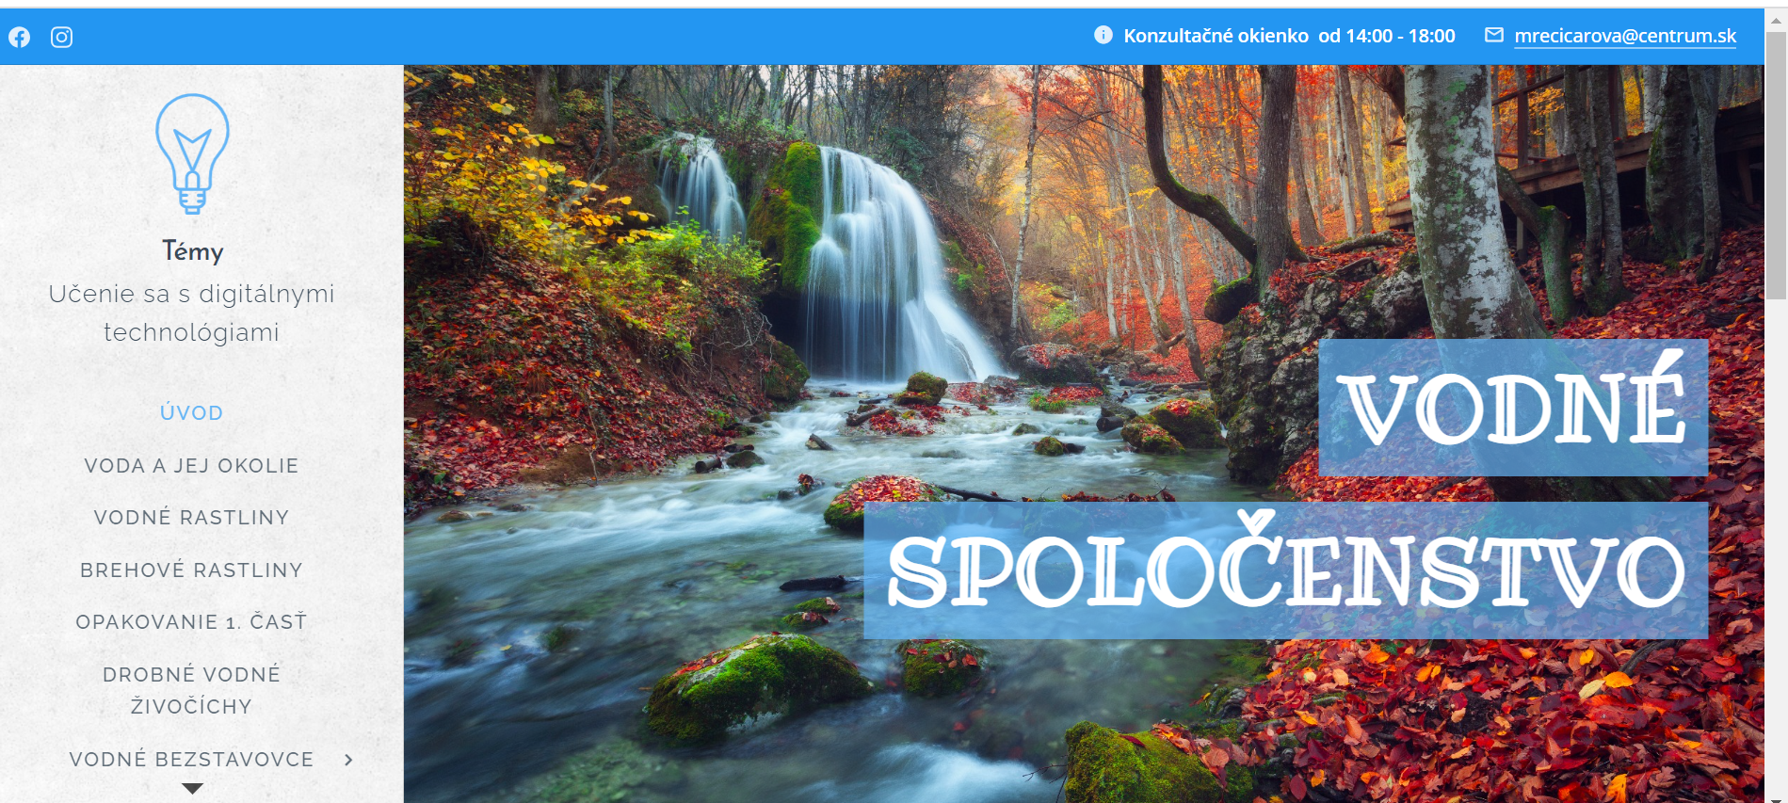
Vytvorený digitálny učebný obsah https://zivot-vo-vode.webnode.sk

Slide 8
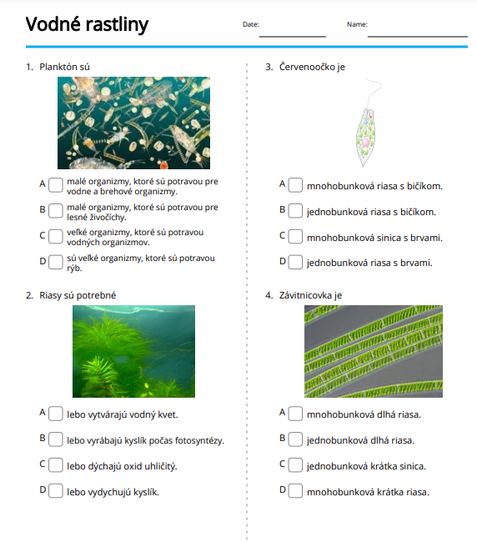
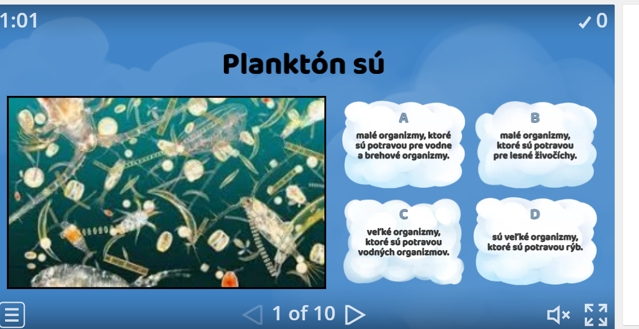
Učebné obsahy pre výskumné skupiny

Slide 9
Implementácia digitálnych obsahov
Spoločenstvo organizmov – Vodné spoločenstvo
14 vyučovacích hodín
2 hodiny priebežné opakovanie
1 hodina záverečné opakovanie

Slide 10

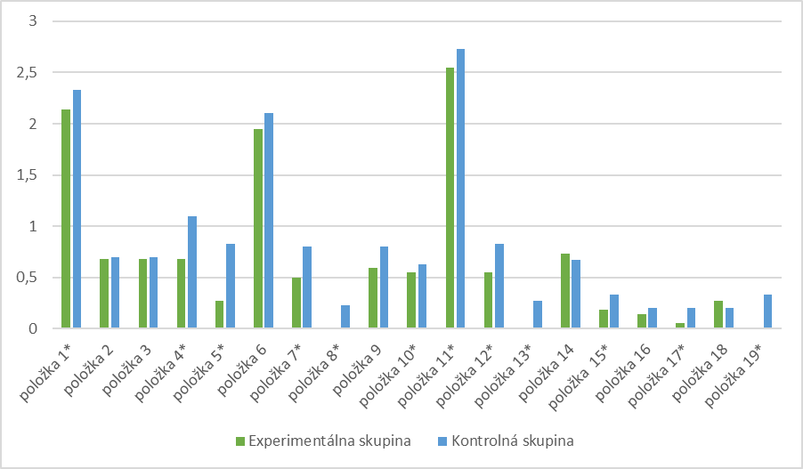
Pretest

Slide 11
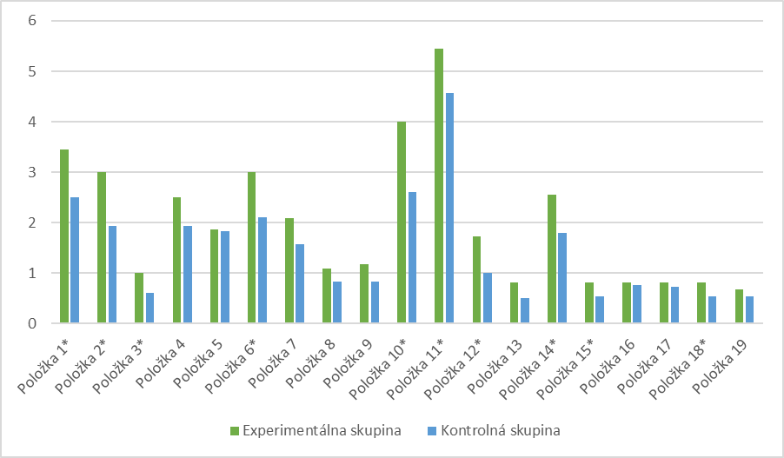
Postest

Slide 12
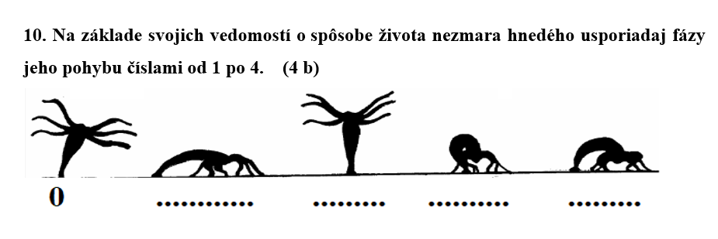
Komparácia výsledkov experimentálnej a kontrolnej skupiny v konkrétnej úlohe

Slide 13
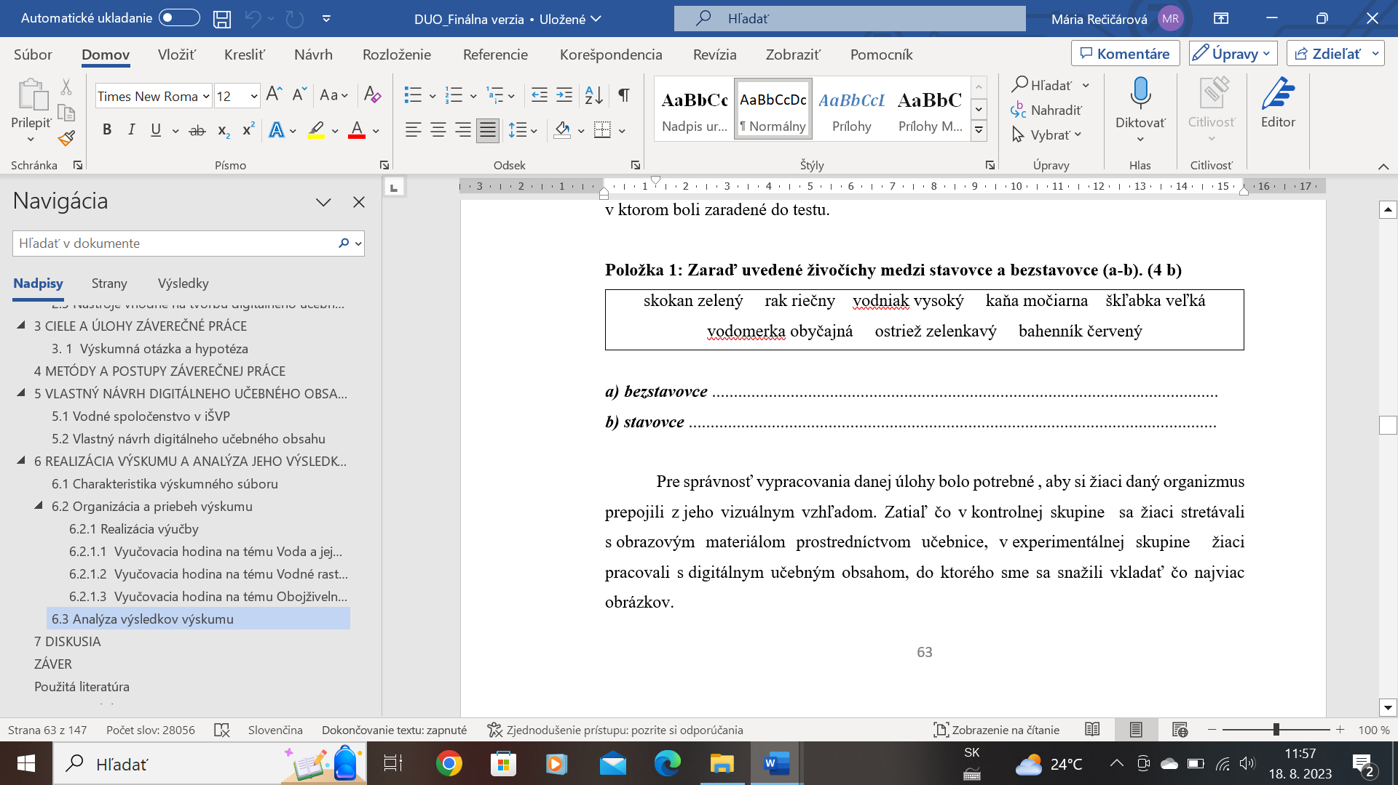

Slide 14
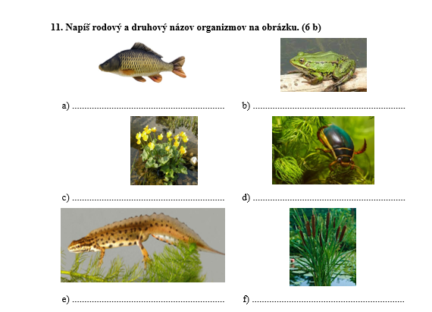
Komparácia výsledkov experimentálnej skupiny v rámci pretestu a posttestu

Slide 15
Diskusia
Cilliers (2017) - potreba implementácie digitálnych technológií do vyučovacieho procesu
Peeraera a Van Petegema (2012) – zvyšovanie efektivity učiteľovho sprostredkovania učebného obsahu technológiami
Jeno et al. (2017) – potreba systematického a pravidelného využívania digitálnych technológií
Fansury et al. (2020) - efektívnejší vzdelávací prostriedok digitálny učebný obsah - vytvorený učiteľom

Slide 16
Záver
Odporúčame implementovať digitálny učebný obsah do vyučovacieho procesu z dôvodu:
  interaktivita
  prepojenie s reálnym životom
  okamžitá spätná väzba
  znova použiteľnosť
  ekologickosť
Harlick a Halleran (2015) - aplikovať digitálny učebný obsah do procesu výučby že digitálny učebný obsah by mal byť aplikovaný do procesu výučby z dôvodu zefektívnenia procesu výučby žiakov, no pri jeho aplikácií je potrebné zvážiť či slúži k splneniu vytýčených cieľov a k uľahčeniu osvojovania si nových poznatkov.
Na základe analýzy a porovnania vzdelávacích výsledkov posttestu v rámci oboch výskumných skupín môžeme konštatovať, že žiaci experimentálnej skupiny, v ktorej bol aplikovaný vytvorený digitálny obsah, dosiahli lepšie vzdelávacie výsledky ako žiaci v kontrolnej skupine. Vzhľadom na toto zistenie, ale i na základe pozorovania z realizovanej výučby môžeme odporučiť implementáciu vytvoreného digitálneho obsahu vo vyučovaní biológie v piatom ročníku základnej školy.
Pri implementácii brať do úvahy:
  možnosti žiaka
  možnosti učiteľa
  možnosti školy

Slide 17
Ďakujem za pozornosť

Slide 18
Materiály k otázkam

Slide 19

Genially

Slide 20
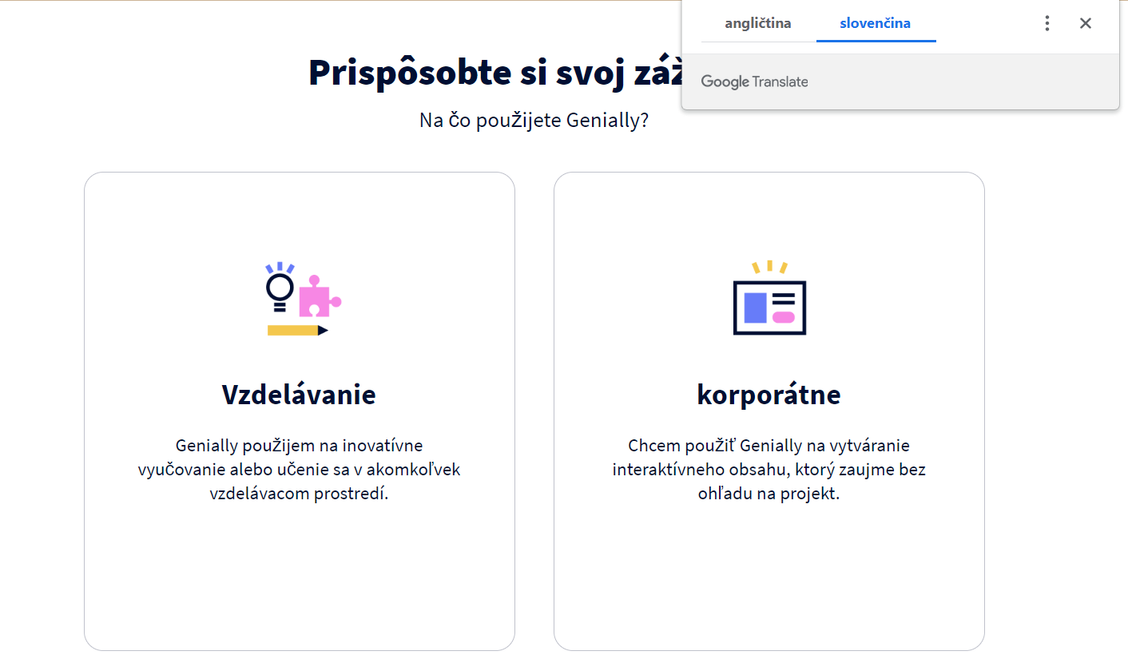

Slide 21
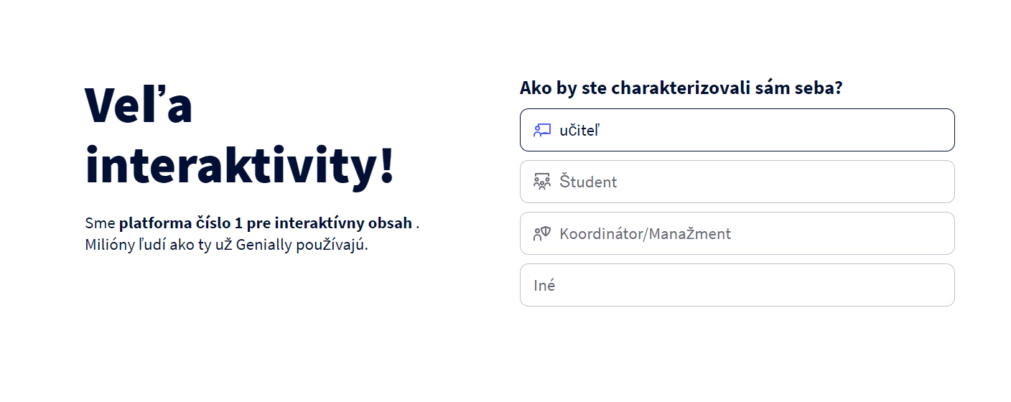

Slide 22
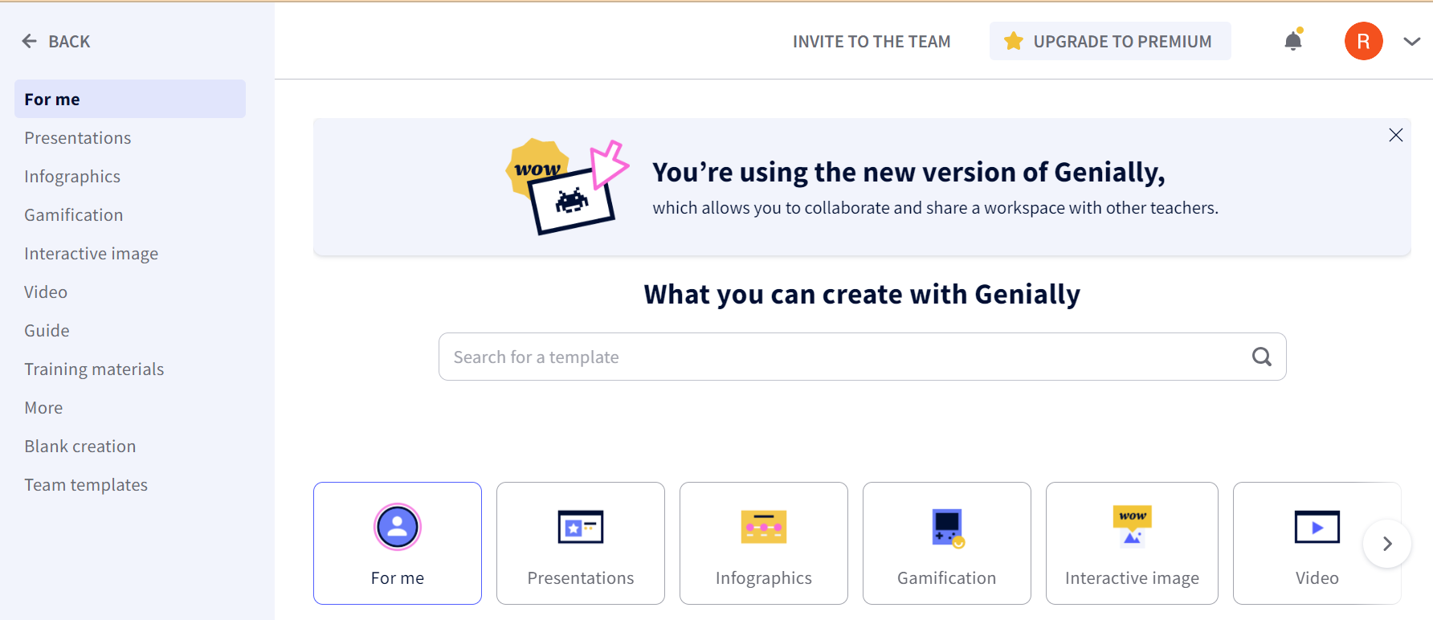

Slide 23
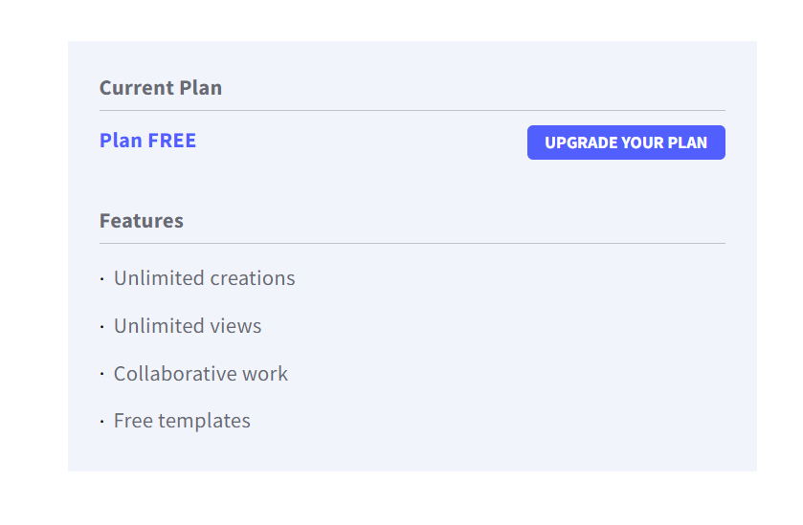
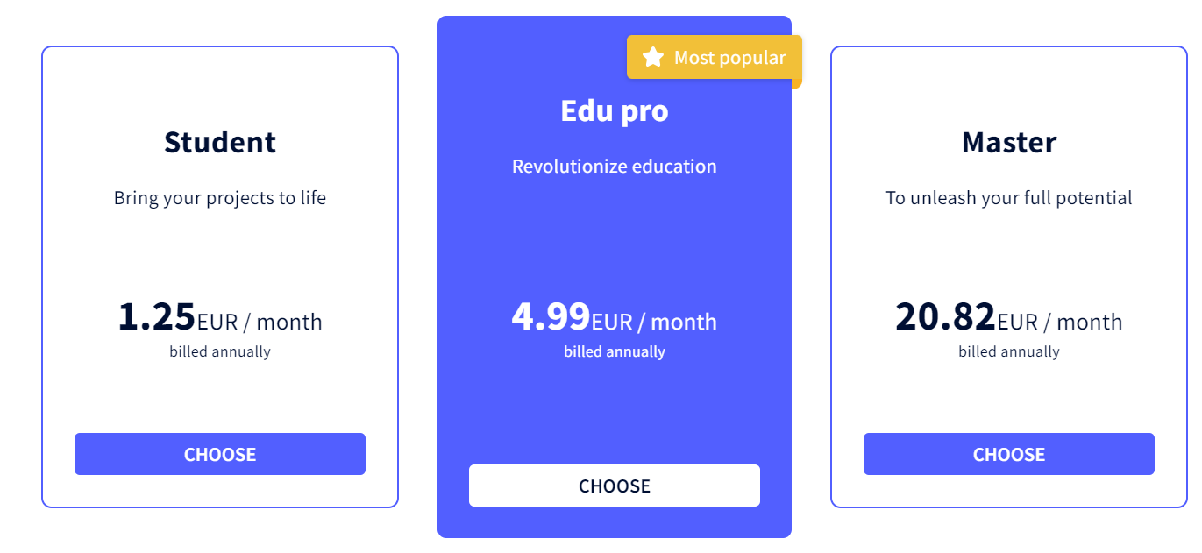

Slide 24
Ukážka
https://view.genial.ly/64620a9ecf8d3200129bacff/interactive-content-copy-swimming-quiz
https://view.genial.ly/64206fffbd249600187615e3/interactive-content-save-the-planet-breakout

Slide 25
Využitie digitálneho obsahu a jeho zdielanie
https://zivot-v-lese7.webnode.sk
https://mudri-stvrtaci.webnode.sk
https://den-vedy.webnode.sk

Slide 26
Vypracovala: Mgr. Mária Rečičárova
Školský rok: 2022-2023

